Slide 1
开放日 · 滑铁卢
研究方向与项目 · 2026 年 11 月
软件工程智能体
智能体软件工程及其挑战：智能体如何工作、多个智能体如何共同构建一个项目、它们如何保持对软件的心智模型、这些知识如何以图的形式存储，以及它们如何从自己的错误中学习。
01
02
03
04
05
06
智能体
软件工厂
编排
心智模型
Artifact Graph
自我进化
循环中的模型
从工程师到智能体团队
多个智能体，一个项目
持久的记忆
把知识做成图
从错误中学习
活动
日期
开放日，滑铁卢
2026 年 11 月
Notes:
欢迎，感谢大家到来。如今软件由人工智能智能体来编写、测试和修复，我的实验室研究的就是如何让这件事做得更好。
接下来的 20 分钟，我会讲 6 个部分。智能体是什么。软件工程师的工作如何对应到一个智能体团队。我们如何让多个智能体在一个项目上协同工作。智能体如何像工程师一样记住一个项目。这些知识如何存成一张可供多个智能体共享的图。以及智能体如何从自己的错误中学习。最后你会看到，它们是一个整体系统。

Slide 2
目录
6 个部分，一个系统
从单个智能体到会记忆、会改进的团队。
01
智能体
底层的语言模型，以及什么是智能体
2 张幻灯片
02
软件工厂
V 模型与智能体今天所处的位置
2 张幻灯片
03
编排
团队、任务图、一次真实运行，以及智能体越多反而更糟的情况
4 张幻灯片
04
心智模型
工程师记得而智能体会忘的东西
4 张幻灯片
05
Artifact Graph
由多个智能体共享的项目知识图存储
3 张幻灯片
06
自我进化
从错误中学习、证据与风险
2 张幻灯片

Slide 3
01 · 智能体
什么是大语言模型？
它读取文本，把文本转成数字，并一次又一次地预测下一个 token。
1
输入层
4
5
输出头
Transformer 块
提示词：“Explain artificial
是
intelligence”
有
自注意力层
能
理解 token 之间的关系
下一个 token 的概率
2
分词
6
token 生成
前馈网络（MLP）
选出下一个 token
Explain
artificial
intelligence
处理并转换信息
并重复这一过程
词或词片段
3
归一化 + 残差连接
嵌入层
帮助稳定信息流和训练
最终回答
人类可读的文本：
重复多次（x N）
“人工智能是……”
token 变成数值向量
几十或几百个块
新 token 被追加到文本中，整个过程再运行一遍
输入
TRANSFORMER
输出
提示词被切分为 token，每个 token 变成一个数字向量。
由注意力层和前馈层组成的模块反复堆叠多次，使 token 彼此关联。
模型选出下一个 token，将其追加到文本中，并不断重复，直到回答完整。
[1] Vaswani et al., "Attention Is All You Need," arXiv:1706.03762, 2017.
[2] Sennrich et al., "Neural Machine Translation of Rare Words with Subword Units," arXiv:1508.07909, 2016.
[3] Brown et al., "Language Models are Few-Shot Learners," arXiv:2005.14165, 2020.
Notes:
在讲智能体之前，先看它内部的引擎：大语言模型。它是一个非常大的函数，读入文本，预测接下来会出现什么。下面是一次请求的路径。
第一步是输入：一条提示词，比如“解释人工智能”。第二步是分词：文本被切成 token，也就是单词或单词的片段。第三步，嵌入层把每个 token 变成一个数字向量，这样模型才能对它进行计算。
第四步是 Transformer 块，也就是模型的核心。在每个块中，自注意力层计算各个 token 之间的关系。前馈网络对这些信息进行处理和变换。归一化和残差连接让信息稳定流动，并使训练保持稳定。这个块会重复很多次：一个模型可能有几十个甚至上百个。
第五步，输出头为每一个可能的下一个 token 计算概率。第六步是 token 生成：模型选出一个 token，把它追加到文本后面，然后把整个过程再运行一遍，一次生成一个 token，直到完整的回答，也就是人能读懂的文本，生成完毕。
语言模型做的就是这些。接下来我们会看到，智能体就是把这个引擎放进一个带工具的循环里。

Slide 4
01 · 智能体
什么是智能体？
循环中的语言模型：阅读、决策、用工具行动、观察、重复。
循环中的语言模型：阅读、决策、用工具行动、观察、重复。
循环：结果成为下一步的一部分
1
任务
2
3
4
5
6
构建上下文
模型推理
选择行动
运行工具
观察
来自用户
指令、记忆、
决定下一
工具调用
读取、编辑、搜索、
输出返回
迄今的历史
步
或结束
运行测试
到上下文中
结束
7
停止并汇报
已完成或预算用尽
循环周围的组成部分
模型
指令
工具
记忆
环境
停止规则
推理引擎
角色、规则、目标
能做什么
能回忆什么
代码、终端、文件
何时结束
循环
组成部分
设计
推理、行动、观察，并不断重复，直到任务完成或达到限制。
指令、工具、记忆、环境和停止规则围绕着模型。
为智能体而不是为人类设计的工具，会改变结果。
[4] Yao et al., "ReAct: Synergizing Reasoning and Acting in Language Models," arXiv:2210.03629, 2022.
[5] Anthropic, "Building effective agents," anthropic.com/engineering, Dec. 2024.
[6] Yang et al., "SWE-agent: Agent-Computer Interfaces Enable Automated Software Engineering," arXiv:2405.15793, 2024.
[7] Anthropic, "How Claude Code works," code.claude.com/docs.
Notes:
聊天机器人回答一次就停止。智能体则在循环中工作。
它从人给的任务开始，比如：修复这个缺陷。它构建自己的上下文：它的指令、它记得的内容，以及到目前为止发生的一切。语言模型读取这些内容，并对下一步进行推理。然后它选择一个动作：调用工具，或者结束。
工具是智能体在项目中能做的事：读文件、改代码、搜索、运行测试。工具在环境中运行，这里的环境就是项目的文件和一个终端。结果作为观察返回，并加入上下文。然后循环重复。这个“推理、行动、观察”的循环就是 ReAct 的思想，几乎所有编码智能体都是这样工作的。
任务完成，或者触及上限（比如最大步数）时，它就停止。
看看循环周围的各个部分：模型、指令、工具、记忆、环境、停止规则。研究者已经证明，为智能体而不是为人设计的工具，会带来实实在在的差别。本次演讲的其余内容，都是在连接、扩展或改进这些部分。

Slide 5
02 · 软件工厂
从软件工程师到编码智能体
同一个生命周期：如今每个阶段都由人完成，未来可以由智能体团队完成。
需求
确认
验收、部署
系统设计
验证
系统验证
详细设计
验证
集成测试
编码
单元测试
谁来做
需求
设计
编码
测试
验证
部署
现在
分析师
架构师
开发者
测试智能体
QA 工程师
发布工程师
人类角色
未来
需求智能体
设计智能体
编码智能体
测试智能体
验证智能体
部署智能体
智能体团队
生命周期
对应
愿景
需求、设计、编码、测试、验证、部署。
每个设计层级在向上的路径上都有对应的测试层级。
每个阶段一个智能体，彼此检查对方的工作。
[8] Mooz and Forsberg, "The Relationship of Systems Engineering to the Project Cycle," INCOSE/ASEM, 1991 (see SEBoK, "Vee (V) Model").
Notes:
要把编码智能体和软件工程师做比较，可以看 V 模型，系统工程师从 1991 年起就在使用它。
把它读成一个 V 字。左上角：将使用系统的人的需要。沿左侧向下，需要变成需求，然后是系统设计，再是详细设计，在最底部我们编写代码。沿右侧向上，我们先测试每个单元，再测试各部分组合，然后验证整个系统，在右上角，用户验收，我们进行部署。
虚线很重要。每个设计层级都有对应的测试层级：需求由验收来检查，系统设计由系统验证来检查，详细设计由集成测试来检查。你在做设计的时候就要规划好检查。
今天，每个方框都由人来填：分析师、架构师、开发者、测试人员、质量工程师、发布工程师。第二条泳道是愿景：一个智能体团队，每个阶段一个智能体，每个都检查其他智能体的工作。

Slide 6
02 · 软件工厂
编码智能体的现状
编码是评测最多的阶段；生命周期的其余部分起步更晚或更难。
阶段
智能体已走了多远
研究显示了什么
来源
需求
早期研究原型
ReqElicitGym, Elicitron,
iReDev
设计
覆盖整个生命周期的基准测试：模型
DevEval (2024)
无法解决
编码
评测最多的阶段；多数真实
SWE-bench, SWE-Lancer
任务仍未解决
（1,400+ 项任务）
测试与验证
属于生命周期基准测试的一部分；对
DevEval (2024)
当前模型很难
部署与运维
智能体在构建和
DevOps-Gym (ICLR 2026)
监控上表现不佳
条形表示定性判断（填充越多 = 研究越多、能力越强），不是实测分数。
编码
代码之外
所以
评测最多的阶段，而大多数真实的自由职业任务仍未解决。
设计、验证和运维对当前模型仍然很难。
一个超级智能体不够，我们需要团队。
[9] Miserendino et al., "SWE-Lancer," arXiv:2502.12115, 2025.
[10] Li et al., "DevEval: Prompting LLMs to Tackle the Full Software Development Lifecycle," arXiv:2403.08604, 2024.
[11] Tang et al., "DevOps-Gym," arXiv:2601.20882, ICLR 2026.
[12] Meyer et al., "Today was a Good Day: The Daily Life of Software Developers," IEEE TSE, 2021.
Notes:
今天的编码智能体处在这个 V 字的哪里？大多在底部，也就是编码阶段。SWE-bench 和 SWE-Lancer 这类基准测试衡量的正是这一点。在 SWE-Lancer 上，有 1400 多个真实的自由职业任务，作者报告说，前沿模型仍然解决不了其中的大部分。
其他方框更难。一个覆盖整个生命周期、从设计到验收测试的基准测试发现，强大的模型也无法完成。在运维方面，一个包含构建、监控和问题任务的基准测试报告说，智能体在监控和构建配置上表现吃力。而弄清人们真正需要什么，仍处于研究原型阶段。
请记住，编码只是工作的一部分：对开发者一天的研究发现，他们花在写代码上的时间很少。所以一个超级智能体是不够的。我们需要团队。

Slide 7
03 · 编排
团队如何运作
编排器拆分目标，执行智能体并行构建，未经测试的内容不会进入 main。
编排器
把目标拆成任务
规划器
缺陷退回规划器
一份计划，按执行智能体的能力切分
修复并重新构建
并行
执行智能体 A
执行智能体 B
执行智能体 C
在自己的分支上写代码
在自己的分支上写代码
在自己的分支上写代码
测试智能体
通过
测试智能体
通过
测试智能体
驳回
通过
集成智能体
把 main 合并进分支，检查合并后的结果，测试智能体通过后才合并
main
被驳回的分支会回到规划器和执行智能体；只有通过测试的分支才能进入 main
拆分
并行
检查
编排器把目标拆成任务；规划器划定工作的规模。
执行智能体同时运行，各自在自己的分支上。
测试智能体检查每个分支，集成智能体再把它合并进 main。
[13] Anthropic, "How we built our multi-agent research system," anthropic.com/engineering, 2025.
[14] Geng and Neubig, "Effective Strategies for Asynchronous Software Engineering Agents," arXiv:2603.21489, 2026.
[15] Hong et al., "MetaGPT," arXiv:2308.00352, 2023.
[16] Qian et al., "ChatDev," arXiv:2307.07924, 2023.
Notes:
一个智能体可以修复一个缺陷。一个真实的项目有数百个任务，单个智能体独自工作又慢，又容易跟丢进度。所以我们要做编排。
在顶层，编排器读取目标，并把它变成任务。规划器制定一份计划，并把工作切分到每一部分都适合一个执行智能体。然后多个执行智能体同时运行，各自在自己的代码分支上，所以不会互相覆盖。研究者把这叫作编排器加执行智能体模式，近期的编码工作也采用同样的结构，让执行智能体在隔离的 git worktree 中工作。
关键的一步发生在任何内容进入主分支之前。一个测试智能体，与写代码的执行智能体相互独立，依据规格说明检查每个分支。只有通过的分支才会交给集成智能体，由它把分支与主分支同步并合并。

Slide 8
03 · 编排
任务图：宽而浅
相互独立的任务并排运行。任务只等待它真正需要的内容。
切片 A
测试智能体
类型
切片 B
测试智能体
解析器
规格说明
骨架
C 等待 B
main
目标
共享的名称和
切片 C
测试智能体
已合并并
主路径
命令
通过测试
切片 D
测试智能体
帮助文本
切片 E
测试智能体
配置
沿依赖关系拆分，而不是按文件或行数。糟糕的拆分得不偿失。
骨架
切片
规则
共享的名称和主路径最先完成。
相互独立的切片并行运行；切片只在必须时才等待。
沿依赖关系拆分，而不是按文件或行数。
[17] Yang et al., "When Parallelism Pays Off: Cohesion-Aware Task Partitioning for Multi-Agent Coding," arXiv:2606.00953, 2026.
Notes:
怎么拆分工作？不按文件，也不按随意设定的行数。我们构建一张任务图。
首先是骨架：它定义所有被多个部分共用的名称，以及贯穿程序的主路径。然后其余工作变成切片，从骨架出发，并行运行。只有当一个切片确实无法在没有另一个切片的情况下测试时，才会等待它，比如这里切片 C 等待切片 B。我们让图保持宽而浅，所以大部分工作都能并行运行。
每个切片都有自己的测试智能体，只有通过测试的工作才会进入主分支。目标很简单：拆分得当，并且每一步都有检查。

Slide 9
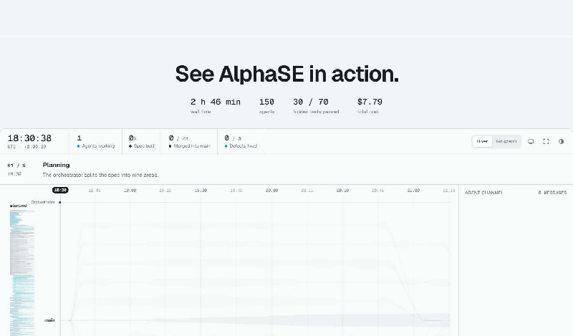
03 · 编排
一次真实运行
我们的系统根据约 2,000 行的规格说明构建一个 Python 命令行库。点击重放按钮即可探索。
规模
控制
如实的分数
共 150 个智能体，2 小时 46 分钟，花费 $7.79。
44 次合并；测试智能体发现的 17 个缺陷全部修复（17/17）。
本次运行通过了 70 项隐藏测试中的 30 项。
Notes:
这不是示意图。这是我们的系统根据约 2 千行的规格说明构建一个 Python 命令行库的一次真实运行。工作用了 2 小时 46 分钟，这里在不到一分钟内回放。
编排器首先把规格说明拆成 9 个领域。然后，在大约 3 分钟内，它创建了 53 个议题，每个领域同时开工。这里的每一条流是一个领域；宽度表示其中有多少个智能体在工作。
事情会出错，系统能够处理。一个规划器两次触到输出上限，编排器重新做了规划。测试智能体检查主分支，每个缺陷都有负责人。3 个智能体碰到了规格说明中的同一个缺口，由一个规划器做出决定。一次没有真正发生的合并被发现并补做。最后，每个领域都在主分支上重新测试。
结果是：44 次合并，发现并修复了 17 个缺陷，总成本 7 美元 79 美分。在隐藏测试上，这次运行通过了 70 个中的 30 个，所以还有很多工作要做，我不会假装不是这样。

Slide 10
03 · 编排
更多智能体：何时有帮助，何时有害
拆分方式和检查，比智能体的数量更重要。
与单个智能体相比（260 种配置，6 个基准测试）
使用的 token，与聊天相比
聊天
1x
可分解的金融推理
+80.8%
单个智能体
4x
-70.0%
多智能体系统
15x
顺序规划
如何拆分代码工作（28 个任务，同一个模型）
每个文件一个智能体
沿依赖图拆分
成本 +44% 至 +60%
成本最多降低 35%
通过率仅提高 1 至 3 个百分点
通过率最多提高 14 个百分点，速度最多快 2.1 倍
来源：Kim et al. 2025；Anthropic 2025；Yang et al. 2026。研究、任务和模型各不相同：请比较趋势，不要比较数值。
由任务决定
成本
拆分方式
与单个智能体相比，结果从 +80.8% 到 -70.0% 不等。
多智能体系统消耗的 token 约为聊天的 15 倍。
沿依赖图拆分，优于每个文件一个智能体。
[18] Kim et al., "Towards a Science of Scaling Agent Systems," arXiv:2512.08296, 2025.
[13] Anthropic, "How we built our multi-agent research system," anthropic.com/engineering, 2025.
[17] Yang et al., "When Parallelism Pays Off: Cohesion-Aware Task Partitioning for Multi-Agent Coding," arXiv:2606.00953, 2026.
Notes:
那么智能体越多总是越好吗？不是。一项针对 260 种智能体配置的大型研究发现，与单个智能体相比，结果从在能清晰拆分的任务上好约 80%，到在必须按顺序完成的任务上差 70%，不一而足。
还有成本。Anthropic 报告说，多智能体系统消耗的 token 约为聊天的 15 倍，单个智能体约为 4 倍。他们指出，大多数编码任务中真正能并行运行的部分，比研究任务要少。
怎么拆分很重要。2026 年一篇关于划分代码工作的论文发现，每个文件一个智能体会使成本增加 40% 到 60%，收益却很小；而沿依赖图拆分，通过率最多提高 14 个百分点，速度最多快 2 倍，成本最多降低 35%。
我们自己的结果也指向同一方向：在我们的运行中，一个项目使用的执行智能体越多，得分越低。编排不是增加智能体。它是正确的拆分，加上每一步的检查。

Slide 11
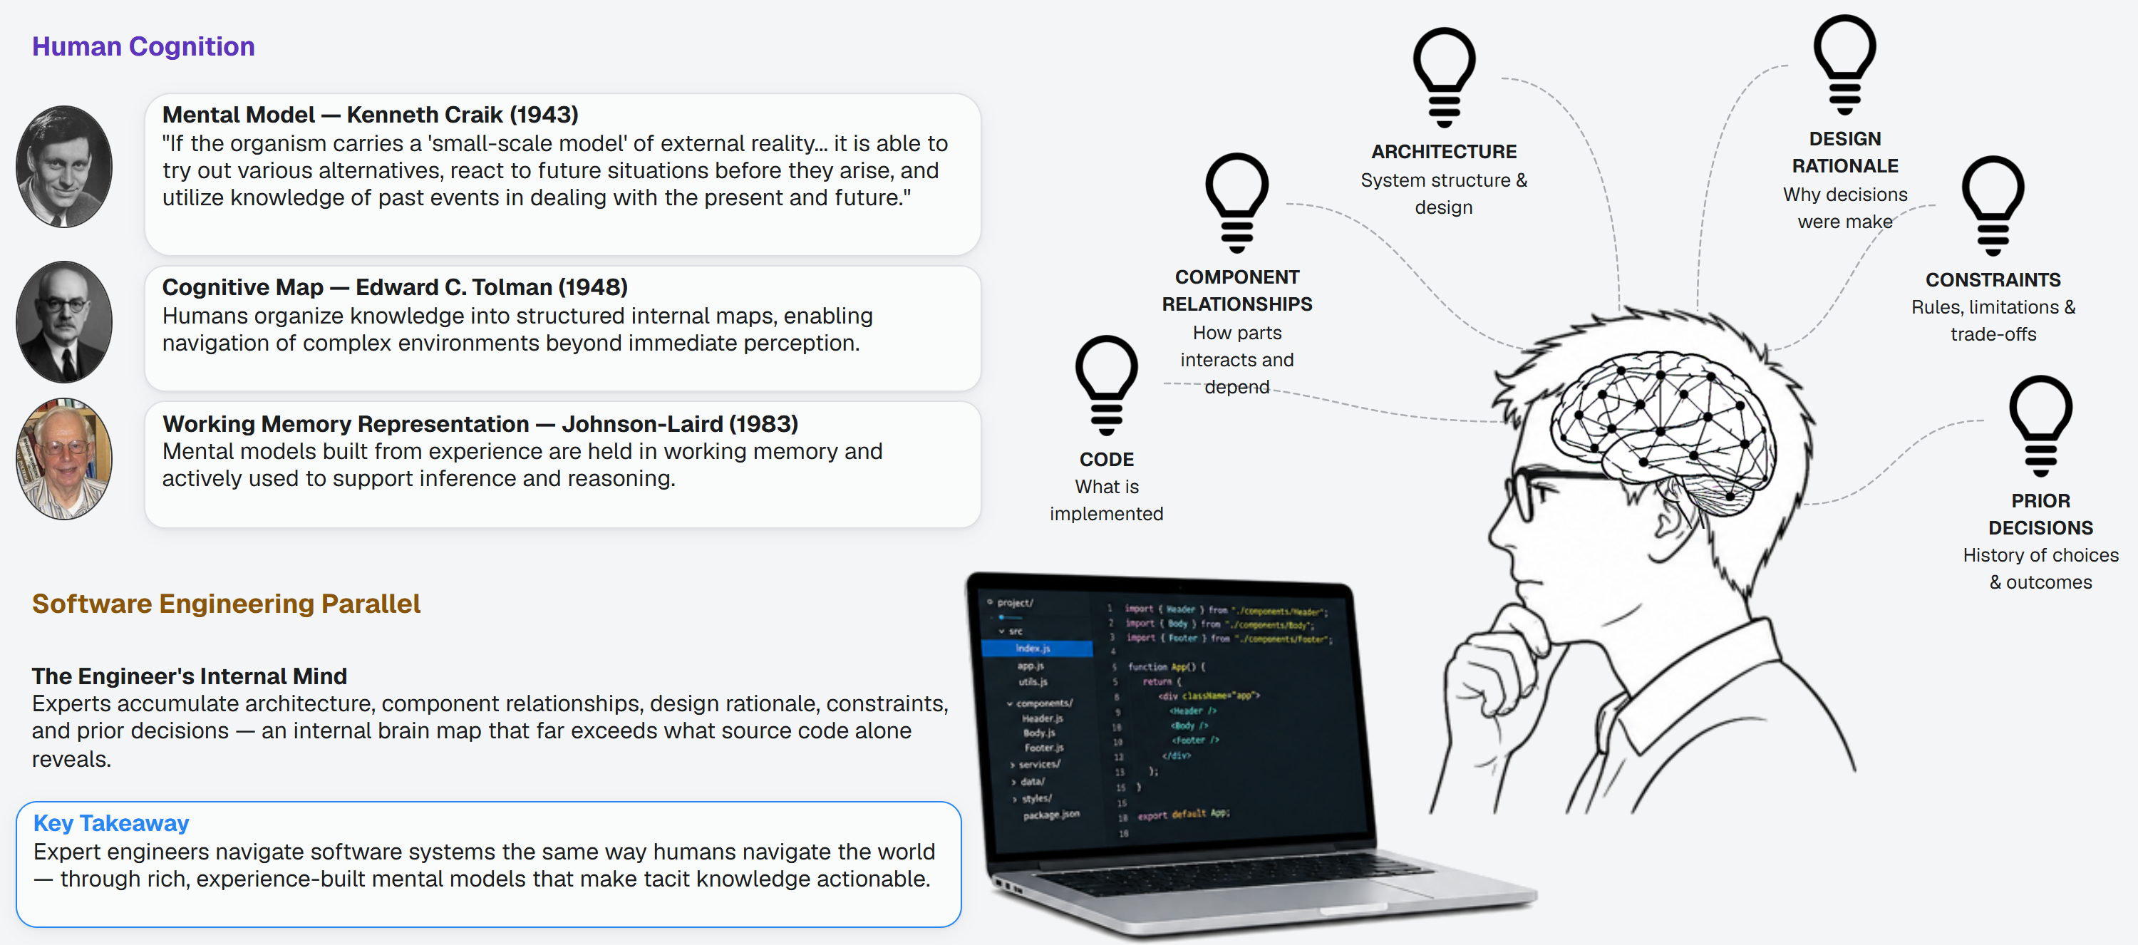
04 · 心智模型
从人的心智模型到软件知识
人用对世界的模型来推理。资深工程师对软件也是如此。
[19] Craik, The Nature of Explanation, Cambridge Univ. Press, 1943.
[20] Tolman, "Cognitive maps in rats and men," Psychological Review, 55(4), 1948.
[21] Johnson-Laird, Mental Models, Harvard Univ. Press, 1983.
[22] LaToza et al., "Maintaining Mental Models: A Study of Developer Work Habits," ICSE 2006.
Notes:
想一想，一位优秀的工程师脑子里装着什么。这个想法由来已久。1943 年，心理学家 Kenneth Craik 提出，心智会建立现实的小比例模型，这样就能在行动前先尝试各种选项。1948 年，Edward Tolman 表明动物会形成认知地图。1983 年，Philip Johnson-Laird 描述了由经验建立、存放在工作记忆中的心智模型。
资深工程师对软件也是这样做的。他们记着构建了什么、各部分如何相互依赖、系统的结构、为什么做出这些决策、有哪些约束，以及以前决定过什么。那是一张远比源代码丰富的地图。专家就是靠它在大型系统中穿行，就像你我在熟悉的城市里穿行一样。

Slide 12
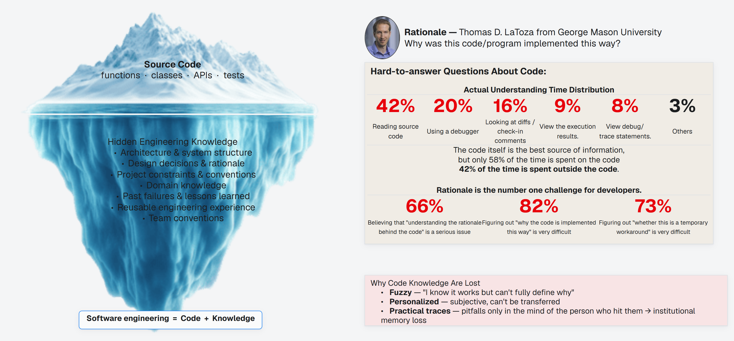
04 · 心智模型
超越源代码的软件工程
代码说明系统做什么，却很少说明为什么这样做。
[22] LaToza et al., "Maintaining Mental Models: A Study of Developer Work Habits," ICSE 2006.
Notes:
代码只是看得见的部分。在水面之下，是让它变得可以理解的知识：架构、决策及其理由、约束和约定、领域知识、过去的失败，以及我们学到的东西。软件工程是代码加知识。
开发者觉得最难回答的问题，都是关于“为什么”的。为什么这段代码要这样写？还试过什么，为什么放弃了？如果我改它，什么会出问题？
而这些知识很容易丢失。它是模糊的：我知道它能用，但说不清楚为什么。它是个人化的：难以交接。它也是无声的：陷阱只留在踩过它的人那里。人离开时，知识也随之而去。这就是组织记忆的丢失，而智能体的这种情况更是严重到极点。

Slide 13
04 · 心智模型
智能体会遗忘
智能体是无状态的：会话一结束，它学到的一切都会消失。
写入：经验教训、决策、事实
会话 1
无记忆的会话 2
心智模型
上下文窗口被填满
几乎从空白开始
在上下文窗口之外
已理解架构
架构与结构
重新读取代码仓库
决策与理由
已找到缺陷根因
会话结束
重复探索
约定与约束
已学到代码模式
上下文被清空
以往的修复：丢失
以往的失败与修复
已做出设计决策
只检索所需内容
有记忆的会话 2
以少量的正确知识开始；经验不断积累
无状态
重复劳动
记忆
会话结束时，上下文窗口被清空。
下一次会话重新阅读代码仓库，重复同样的探索。
在上下文窗口之外设置持久存储，保留重要的内容。
[23] Packer et al., "MemGPT: Towards LLMs as Operating Systems," arXiv:2310.08560, 2023.
[24] Zhang et al., "A Survey on the Memory Mechanism of LLM-based Agents," arXiv:2404.13501, 2024.
Notes:
现在想一想智能体。编码智能体是无状态的。在第 1 次会话中，它探索代码仓库，找到缺陷的根本原因，学到代码模式，并做出一个设计决策。这一切都放在它的上下文窗口里。会话结束时，窗口被清空。在第 2 次会话中，智能体几乎从空白开始。它重新阅读代码仓库，重复同样的探索，之前的修复也丢了。经验无法积累。
上下文窗口的大小也是有限的。MemGPT 这类研究把它类比为计算机的内存：一个小而快的内存，加上一个大而慢的内存，由智能体自己管理。
我们的答案是为编码智能体提供一个心智模型：一个存放在上下文窗口之外的存储。每次会话结束后，智能体写下它学到的东西。下一次开始时，它只收到所需的知识，而且量很小。

Slide 14
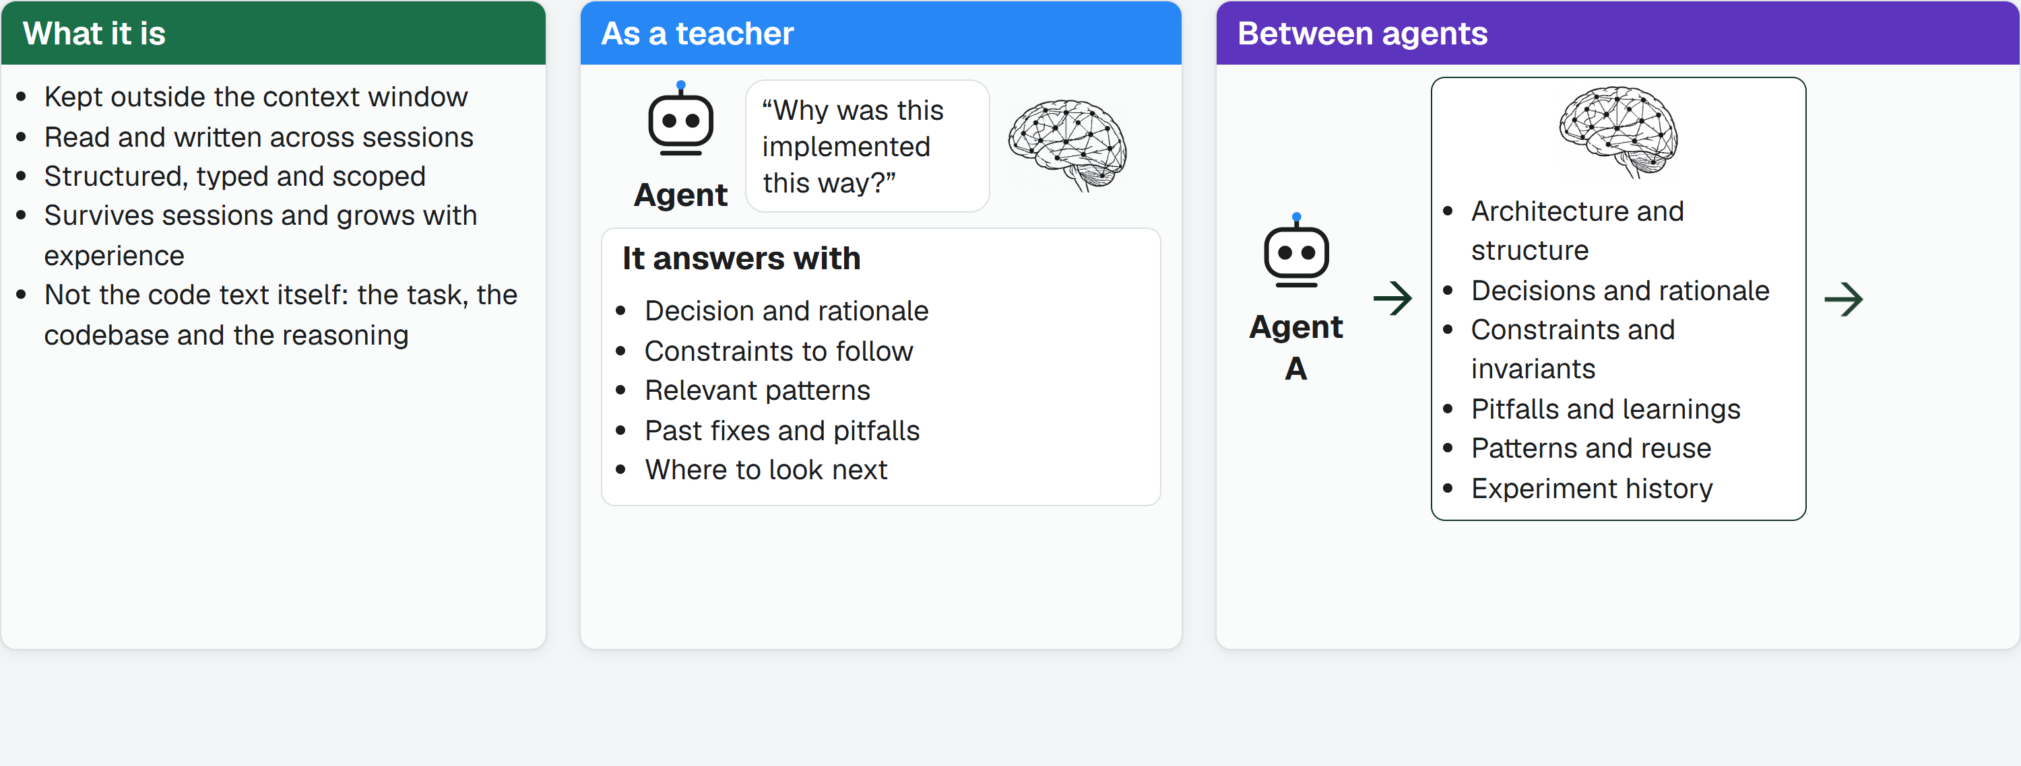
04 · 心智模型
心智模型
为编码智能体提供的持久、跨会话的知识存储。
[25] Shen et al., "Structurally Aligned Subtask-Level Memory for Software Engineering Agents," arXiv:2602.21611, 2026.
Notes:
我们称它为 Mental Model。它是持久的：能跨会话保留。它是有结构的：知识有类型、有范围，例如架构与结构、决策与理由、约束、陷阱与经验、模式，以及实验历史。它以任务、代码库和智能体的推理为依据，而不是以代码文本本身为依据。
它像一位老师一样工作。每当智能体需要洞见，比如这个为什么这样实现，它就去问 Mental Model。它还在智能体之间传递知识：智能体 A 写下它的发现和决策，智能体 B 接着往下做，不用重新发现，也不会重复犯错。
检索是难点。模型要决定何时提供知识、提供多少，以及相关度如何。早期结果令人鼓舞，但幅度有限：一项由先前子任务构建记忆的研究报告说，在 SWE-bench Verified 上通过率约提高 4 到 5 个百分点。存什么，以及代码变化时如何保持其正确，仍是未解决的问题。

Slide 15
05 · ARTIFACT GRAPH
把项目知识做成图
一个类似数据库的层，把规格说明、设计、决策、任务和场景转成有类型、可追溯的节点和边。
变更
连贯演进
包含
包含
规格说明
设计
预期行为
方案依据
定义
定义
记录
记录
记录
详述 · .87
依赖 · .91
需求
需求
决策
风险
任务
结果 + 约束
结果 + 约束
为何这样选择
可能出什么问题
有序的工作
证据来自
证据来自
场景
场景
可观察的证据
可观察的证据
冲突 · .72
从文档中提取，附带来源
推断得出：附带置信度和理由，而非证明
有类型的节点
有类型的边
文档仍是事实来源
需求、设计、决策、任务和场景，每一项都链接到它的源文档。
包含、定义、由……佐证、记录。推断出的边带有置信度和理由。
人们继续撰写文档；图让文档中的知识可被寻址。
[26] Edge et al., "From Local to Global: A Graph RAG Approach to Query-Focused Summarization," arXiv:2404.16130, 2024.
[27] Piskala, "Spec-Driven Development: From Code to Contract in the Age of AI Coding Assistants," arXiv:2602.00180, 2026.
Notes:
软件的心智模型也需要一个存放的地方。Artifact Graph 就是一个：它是一个类似数据库的层，用于规格驱动开发的工件，也就是人们撰写的规格说明、需求、设计、决策、任务和场景。文档仍然是事实来源。Artifact Graph 把它们的内容变成一张图。每个工件成为一个有类型的节点，每种关系成为一条有类型的边：一项变更包含一份规格说明和一份设计，规格说明定义需求，需求由场景佐证，设计记录决策、风险和任务。每个节点都保留指向其来源的链接。然后它推断出没人写下来的关系，比如需要、细化或与……冲突，每一条都带有置信度和理由。虚线边是推断出来的：是带分数的提示，不是证明。

Slide 16
05 · ARTIFACT GRAPH
检索：最小而足够的子图
项目知识越多，不等于上下文越好。按语义找到入口，沿关系扩展，只在出现缺口时再展示更多。
1
按语义定位
语义搜索选出
入口节点
2
按结构扩展
边引入依赖、
约束、决策
任务
有缺口时再展开
3
只在推理需要的地方
才补充证据
最小而足够、
信号密度高的上下文
简报中的示例：247 个候选工件，只加载其中一个小而可追溯的子图。
定位
扩展
展示
语义搜索找到入口节点，即使措辞不同也能找到。
通过边引入依赖、约束、决策和历史。
先核心，再相关内容，最后是证据。上下文够用时就停止。
[28] Liu et al., "Lost in the Middle: How Language Models Use Long Contexts," arXiv:2307.03172, 2023.
[26] Edge et al., "From Local to Global: A Graph RAG Approach to Query-Focused Summarization," arXiv:2404.16130, 2024.
[29] Liu et al., "CodexGraph: Bridging Large Language Models and Code Repositories via Code Graph Databases," arXiv:2408.03910, 2024.
Notes:
为什么用图？因为项目知识越多，并不会带来更好的上下文。一项变更会加入需求、设计、决策、任务和场景，这个池子增长得比提示词能容纳的更快；在简报的例子中，一个任务就有 247 个候选工件。把所有内容都加载进来，就是把过滤问题交给了模型。Artifact Graph 改为检索，分 3 步。第一步，按语义定位：语义搜索找到入口节点，即使任务和文档用词不同也能找到。第二步，按结构扩展：通过边引入这些入口周围的依赖、约束、决策和历史。第三步，出现缺口时再展示：先从最小的核心开始，只在智能体的推理显示缺了什么时，才加入相关内容，然后是证据。目标不是最大的上下文，而是最小而足够、信号密度高的上下文，并且每一项都带有它的类型、路径和来源。

Slide 17
05 · ARTIFACT GRAPH
多个智能体，一张图：分阶段更新
每个智能体提出一项修改；修改先暂存、检查，再作为一次更新提交。在 16 个编码问题上进行了测量。
暂存区
项目知识
智能体 A
+ 节点，+ 边
与共享检索隔离
由所有智能体共享
编辑一条需求
检查并
确认
智能体 B
结构
编辑一份设计
+ 节点，+ 边
一致性
冲突：暂留待审
冲突
修订后再次提交
可追溯性
智能体 C
+ 节点，+ 边
添加一项任务
新版本，保留历史
隔离、检查、确认、发布：未完成的编辑绝不会进入共享上下文。
上下文
成本
质量
每个检查点减少 26.8%，在 16 个问题中全部更低。
每个检查点减少 14.2%，在 16 个问题中全部更低。
没有明显变化：每个区间都跨过零。
[30] Yu et al., "Multi-Agent Memory from a Computer Architecture Perspective: Visions and Challenges Ahead," arXiv:2603.10062, 2026.
[31] Khan, "S-Bus: Automatic Read-Set Reconstruction for Multi-Agent LLM State Coordination," arXiv:2605.17076, 2026.
[32] Orlanski et al., "SlopCodeBench: Benchmarking How Coding Agents Degrade Over Long-Horizon Iterative Tasks," arXiv:2603.24755, 2026.
Notes:
这也让多个智能体拥有一份共享的记忆。当多个智能体同时编辑知识时，写到一半的修改会污染所有人的上下文。所以更新是分阶段的。每个智能体的修改成为一组候选的节点和边，不进入共享检索。系统会检查其结构、一致性、冲突和可追溯性。有冲突的修改会被扣下来等待审查，并退回。其余的作为一次逻辑更新提交，而早期版本仍然可用。有帮助吗？在 16 个 SlopCodeBench 问题上，以只用 OpenSpec 的工作流为基线，Artifact Graph 每个检查点的上下文减少 26.8%，成本减少 14.2%，token 减少 9.2%。质量上的差异很小，每个区间都跨过零，所以我把它解读为没有明显变化，而不是提升。Artifact Graph 不会扫描代码仓库，不会为代码建立索引，也不保证工件是正确的；测试和审查仍然重要。

Slide 18
06 · 自我进化
从错误中学习
回顾哪里出了错，把教训写下来，下次使用，并测试每一处修改。
1
行动
执行任务
外循环
改进自己的工具、
提示词和代码
5
2
最强形式
更新记忆
评估
存储起来
测试与评审
内循环
测试关卡
从错误中学习
仅当基准测试分数
没有下降时才保留改动
4
3
风险
写下经验
反思
钻测试空子、漂移、
规则或技能
为什么失败？
遗忘早先的技能
内循环
外循环
关卡
行动、评估、反思、写下教训、更新记忆。
最强的形式会修改自己的工具、提示词和代码。
只有分数没有下降，才保留修改。
[33] Shinn et al., "Reflexion," arXiv:2303.11366, 2023.
[34] Wang et al., "Voyager," arXiv:2305.16291, 2023.
[35] Zhao et al., "ExpeL," arXiv:2308.10144, AAAI 2024.
[36] Fang et al., "A Comprehensive Survey of Self-Evolving AI Agents," arXiv:2508.07407, 2025.
Notes:
到目前为止，智能体遵循的是我们写下的规则。最后一个方向要问的是：智能体能自己变得更好吗？
最简单的形式是左边的循环。智能体行动。我们用测试和审查来评估结果。如果失败了，智能体就反思：为什么？它用平实的语言写下教训，存入记忆，并在下一次尝试中使用。Reflexion、Voyager 和 ExpeL 这类方法就是这样工作的：它们保存反思、可复用的代码技能，或从经验中提炼的知识，而且都不会重新训练模型。
更强的形式在右边：智能体修改自身，包括自己的工具、提示词，甚至自己的代码。而测试关卡必不可少。只有基准测试分数没有下降，修改才会保留。综述文章对一般的循环也是这样描述的：输入、智能体、它的环境，以及一个根据反馈来更新智能体的优化器。

Slide 19
06 · 自我进化
证据与风险
每一对柱子是一篇论文的前后对比。请在同一行内比较，不要跨行比较。
Reflexion
仅 GPT-4
80%
用文字写下教训；HumanEval
加上反思
91%
Self-Improving Coding Agent
之前
17%
修改自己的代码；SWE-bench Verified 子集
53%
之后
Darwin Godel Machine
之前
20%
自我修改智能体的存档；SWE-bench
之后
50%
Darwin Godel Machine
之前
14.2%
同样的智能体；Polyglot
之后
30.7%
保留人工介入和沙箱
只针对基准测试做优化，可能引入漏洞（Darwin Godel Machine，第 5 节）。
REFLEXION
自我修改的智能体
风险
在 HumanEval 上，借助写下的反思，从 80% 提高到 91%。
在 SWE-bench 变体上，从 17% 提高到 53%，以及从 20% 提高到 50%。
只针对基准测试做优化，可能引入漏洞。
[33] Shinn et al., "Reflexion," arXiv:2303.11366, 2023.
[37] Robeyns et al., "A Self-Improving Coding Agent," arXiv:2504.15228, 2025.
[38] Zhang et al., "Darwin Godel Machine," arXiv:2505.22954, 2025.
Notes:
有效吗？每一对柱子是一篇论文的前后对比。在 Reflexion 中，GPT-4 在 HumanEval 编码基准测试上达到 80%；加上写下的反思后达到 91%。Self-Improving Coding Agent 修改自己的代码，在 SWE-bench Verified 的一个子集上从 17% 提高到 53%。Darwin Gödel Machine 保留一个智能体存档，让它们自我修改，并测试每一处改动：在 SWE-bench 上从 20% 提高到 50%，在 Polyglot 上从 14 提高到 31。
这些是不同的基准测试，所以请在同一行内比较，不要跨行比较。
也有风险。如果只针对基准测试做优化，智能体可能学会钻测试的空子，或引入漏洞，还可能发生漂移，或忘掉先前的技能。Darwin Gödel Machine 的作者自己也这样说，他们的实验是在沙箱和人工监督下进行的。这就是测试关卡和人要一直留在循环中的原因。
把这 4 个方向放在一起，就是整个系统：循环中的智能体，在整个项目中被编排的智能体团队，会记忆的心智模型，以及会学习的循环。谢谢大家。欢迎提问。

Slide 20
07 · 挑战
前方的 4 项挑战
智能体化软件工程要在真实项目中奏效，需要满足哪些条件。
01
02
03
04
编排
心智模型
Artifact Graph
自我进化
编排应当如何进行？
心智模型应当如何构建，又应当如何发挥作用？
项目知识应当如何组织和共享？
自我进化应当如何运作？
沿依赖图拆分。
存储代码说不出来的内容。
把知识做成有类型记录的图。
在内循环中学习。
先搭骨架，再切成并行运行的切片，只在测试需要另一个切片时才等待。不按文件拆，也不按行数拆。[17]
架构、决策及其理由、约束、陷阱、模式和历史，有类型、有范围，存放在上下文窗口之外。
需求、设计、决策、任务和场景成为有类型的节点和边，每一项都可追溯到源文档。推断出的链接带有置信度，并不是证明。[26][27]
对每次失败进行反思，写下教训，存储并复用。[33][35]
隔离并检查每个分支。
在合适的时间提供合适的知识。
检索最小而足够的上下文。
只通过测试关卡来改变自身。
在每个执行智能体与主干之间设一个独立的测试智能体；通过后才合并。[14]
决定何时检索、检索多少，使上下文保持精简。[23][26]
按语义找到入口，沿边找到依赖和约束，只在推理显示有缺口时才展示更多。[28][29]
只有基准测试分数没有下降，才保留修改。[37][38]
只在任务能清晰拆分时才增加智能体。
传承下去，并保持正确。
让多个智能体安全地更新。
保留沙箱和人工介入。
多智能体系统消耗的 token 可能约为聊天的 15 倍，而必须按顺序完成的任务可能会差得多。[13][18]
在会话和智能体之间共享，避免重复发现，并在代码变化时保持其正确。最后这一点仍是未解决的问题。[25][30]
暂存每项修改，检查其结构、冲突和可追溯性，作为一次更新提交，并把有冲突的修改留待审查。[30][31]
只针对基准测试做优化，可能引入漏洞。[38]
[17] Yang et al., "When Parallelism Pays Off: Cohesion-Aware Task Partitioning for Multi-Agent Coding," arXiv:2606.00953, 2026.
[14] Geng and Neubig, "Effective Strategies for Asynchronous Software Engineering Agents," arXiv:2603.21489, 2026.
[13] Anthropic, "How we built our multi-agent research system," anthropic.com/engineering, 2025.
[18] Kim et al., "Towards a Science of Scaling Agent Systems," arXiv:2512.08296, 2025.
[23] Packer et al., "MemGPT: Towards LLMs as Operating Systems," arXiv:2310.08560, 2023.
[26] Edge et al., "From Local to Global: A Graph RAG Approach to Query-Focused Summarization," arXiv:2404.16130, 2024.
[25] Shen et al., "Structurally Aligned Subtask-Level Memory for Software Engineering Agents," arXiv:2602.21611, 2026.
[30] Yu et al., "Multi-Agent Memory from a Computer Architecture Perspective: Visions and Challenges Ahead," arXiv:2603.10062, 2026.
[27] Piskala, "Spec-Driven Development: From Code to Contract in the Age of AI Coding Assistants," arXiv:2602.00180, 2026.
[28] Liu et al., "Lost in the Middle: How Language Models Use Long Contexts," arXiv:2307.03172, 2023.
[29] Liu et al., "CodexGraph: Bridging Large Language Models and Code Repositories via Code Graph Databases," arXiv:2408.03910, 2024.
[31] Khan, "S-Bus: Automatic Read-Set Reconstruction for Multi-Agent LLM State Coordination," arXiv:2605.17076, 2026.
[33] Shinn et al., "Reflexion," arXiv:2303.11366, 2023.
[35] Zhao et al., "ExpeL," arXiv:2308.10144, AAAI 2024.
[37] Robeyns et al., "A Self-Improving Coding Agent," arXiv:2504.15228, 2025.
[38] Zhang et al., "Darwin Godel Machine," arXiv:2505.22954, 2025.
Notes:
那么，智能体化软件工程要在真实项目中奏效，需要满足哪些条件？我看到 4 个挑战，对应我们刚才看过的每一个方向。
第一，编排。沿着依赖图拆分工作：先搭骨架，再做可以并行的切片，只在测试需要其他切片时才等待，而不是按文件或代码行数来拆。每个分支都要隔离，并在每个执行智能体和主干之间放一个独立的测试智能体，通过测试之前不合并任何内容。另外，只在任务能清晰拆分时才增加智能体：多智能体系统消耗的 token 可能是聊天的约 15 倍，而必须按顺序完成的任务可能会差得多。
第二，心智模型。它必须存储代码本身无法表达的内容：架构、决策及其原因、约束、陷阱、模式和历史，按类型和范围组织，存放在上下文窗口之外。它必须在合适的时间提供合适的知识，决定何时检索、检索多少，让上下文保持精简。它还必须在会话和智能体之间传递，避免重复发现，并随着代码变化保持正确。最后这一点仍是一个未解决的问题。
第三，Artifact Graph。项目知识必须是一张带类型记录的图，每条记录都能追溯到来源文档，推断出的链接要标明是推断，而不是证明。检索必须返回足够的最小上下文：按语义找到入口点，沿着边展开，只在推理发现缺口时才揭示更多内容。而且必须允许多个智能体安全地更新它：每次变更先暂存、检查，再作为一次更新提交，有冲突的变更则留待审核。
第四，自我进化。在内循环中，智能体对每次失败进行反思，写下教训，存储并复用。当它修改自身时，无论是工具、提示词还是代码，只有在分数不下降时才保留这次修改：这是一道测试关卡。同时，沙箱和人都要留在循环中，因为只针对基准测试做优化可能引入漏洞。
把这 4 个答案合在一起，就是整个系统。谢谢大家，我很乐意回答问题。

